Slide 1
Aspectos jurídicos en la organización de eventos y la gestión de instalaciones deportivas
@javaloyesv

Slide 2
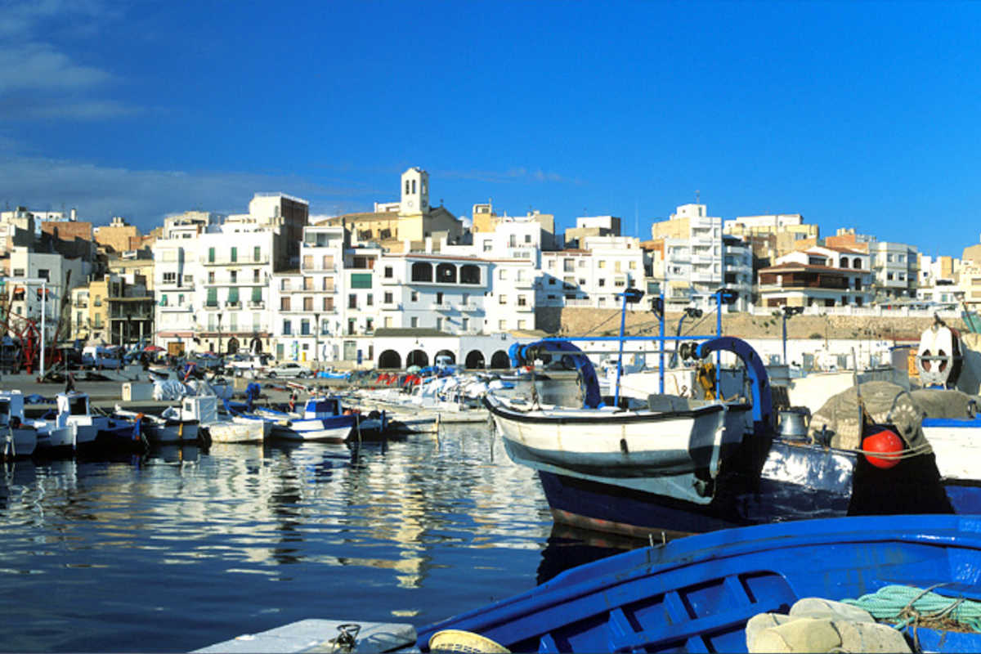

Slide 3
“El desconocimiento de la ley no exime de su cumplimiento”
Prever (conocer y cumplir) antes que curar (evitar consecuencias jurídicas)
No pasa nada….
…hasta que pasa

Slide 4
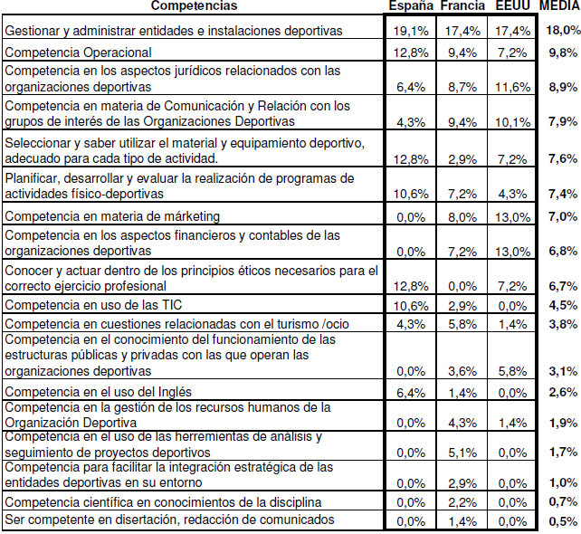

Slide 5
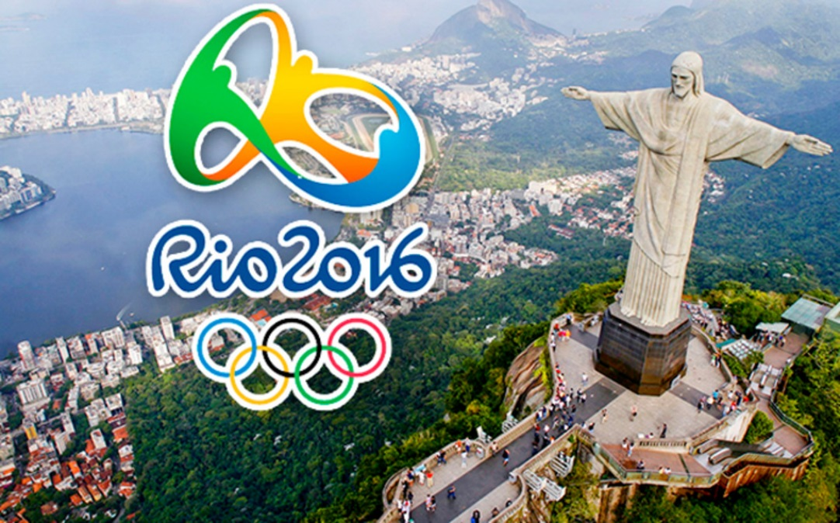
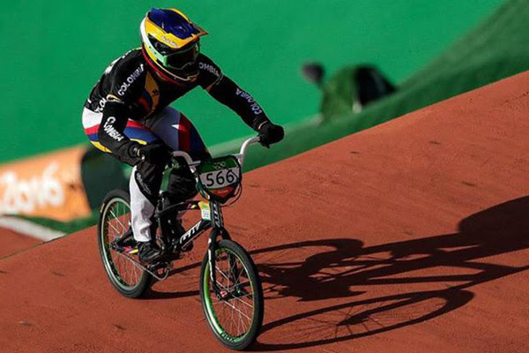
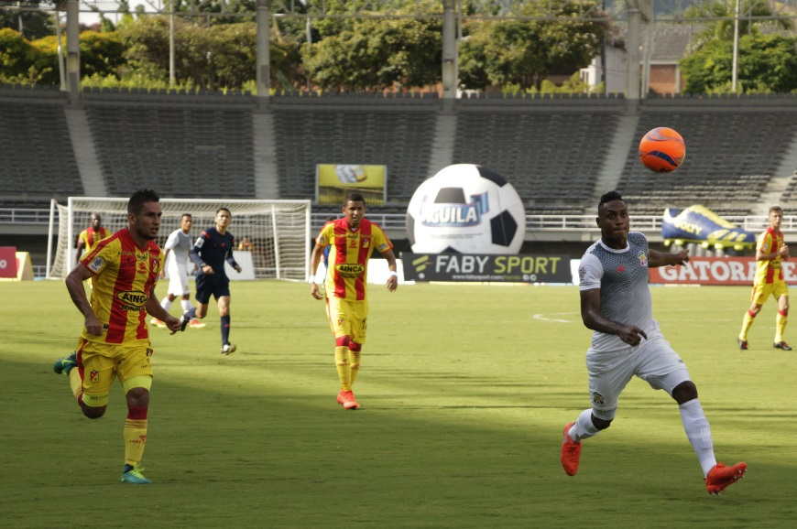

Slide 7
http://www.elmundo.es/elmundo/2013/10/18/comunicacion/1382110368.html

Slide 8
http://www.eldesmarque.com/futbol/49629-un-nino-muere-por-el-impacto-de-un-disco-en-un-partido-de-hockey-hielo
Notes:
8

Slide 10
Nombres y símbolos a proteger (Marca):
- Nombre de la entidad organizadora.
- Nombre genérico del evento (salvo que ya lo haya realizado el propietario u anteriores organizadores).
- Nombre genérico del evento de cada año (si es diferente).
- Logotipo del evento.
- Nombre del evento con el logotipo.
- Mascota del evento.
- Nombre de la mascota.

Slide 12
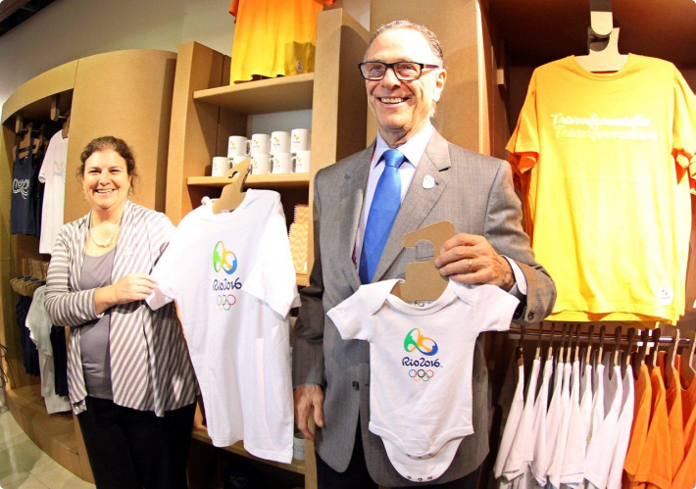

Slide 13
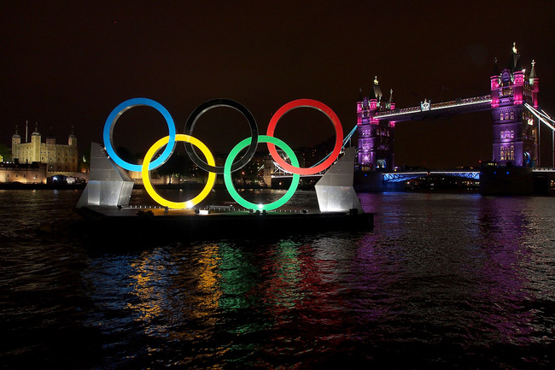
CARTA OLÍMPICA prohíbe cualquier forma de publicidad o propaganda comercial sobre las personas, la ropa deportiva, los accesorios utilizado por los atletas u otros participantes de los JJOO, a excepción de la marca del fabricante de la prenda o del artículo en cuestión.
La marca del fabricante no puede figurar más de una vez en cada prenda de vestir o artículo de equipamiento. Toda marca del fabricante que ocupe más del 10% de la superficie total del equipamiento expuesto durante la competición se considerará ostentosa. En cualquier caso, ninguna marca del fabricante podrá sobrepasar 60cm2.

Slide 14
Accesorios para la cabeza (por ejemplo sombreros, gorras, gafas de sol y otras) y guantes, toda marca del fabricante cuyo tamaño sobrepase 6 cm2 se considerará ostentosa. En la ropa no podrá sobrepasar 12 cm2. Calzado, se admite el diseño distintivo normal del fabricante y el nombre y/o logo pueden figurar siempre y cuando su tamaño no sobrepase 6 cm2.
Los dorsales no podrán exhibir ninguna forma de publicidad y deberán llevar el emblema olímpico del Comité Organizador de los JJOO.
En todos los aparatos, instalaciones y material técnico que no sean utilizados por los atletas ni por el personal oficial de los JJOO, incluidos los aparatos de cronometraje y los paneles de resultados, la identificación no podrá superar la décima parte de la altura del aparato, de la instalación o del material técnico en cuestión, y en ningún caso más 10 cm altura.
Normas Federaciones y Ligas

Slide 15
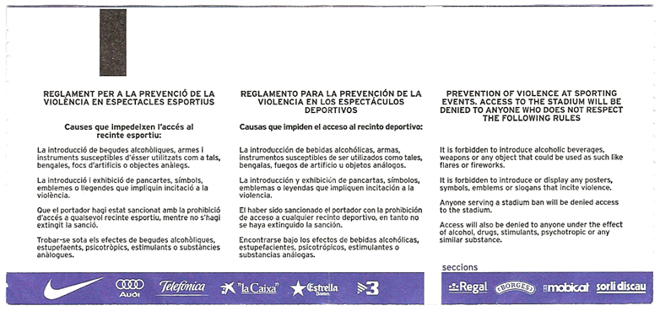

Slide 16
RD 203/2010, 26 febrero, aprueba el Reglamento de prevención de la violencia, el racismo, la xenofobia y la intolerancia en el deporte
Toda persona que pretenda acceder a un recinto deportivo deberá portar un billete de entrada expedido a título individual, de billete múltiple, de abono o de cualquier otro título que autorice al interesado a acceder a un espectáculo o a más de uno. Cada espectador está obligado a conservar su billete de entrada hasta su salida del recinto deportivo, debiendo presentarlo a requerimiento de cualquier empleado o colaborador del organizador. Los billetes de entrada, que serán numerados, han de impedir su falsificación, y se compondrán de dos partes: una, la entrada, destinada al espectador; y otra, la matriz, destinada al control. Se puede limitar el número de localidades a adquirir por persona en taquilla, al igual que las que se pongan a la venta para los espectadores visitantes. Los billetes de entrada podrán ser de las siguientes clases y tipos: a) Clases: Se clasificarán en función de la naturaleza de las localidades y de su ubicación en el recinto deportivo. Las distintas clases de localidades y su ubicación deberán reflejarse en un plano del recinto deportivo, el cual deberá estar expuesto públicamente de forma permanente en las taquillas instaladas en el propio recinto. b) Tipos: Se clasificarán en función del precio, para cada una de las clases, en: 1. Ordinarios, sin especialidad alguna. 2. Reducidos, con un precio inferior al ordinario de los billetes de entrada para la misma clase de localidades y que será ofertado a personas que pertenezcan a grupos o colectivos sociales.

Slide 17
Las entradas deberán contener en el anverso los siguientes datos de identificación: a) Numeración correspondiente. b) Recinto deportivo. c) Clase de competición, torneo, organizador y entidades participantes. d) Clase y tipo de localidad y puertas de acceso al recinto. Las entradas indicarán en su reverso que el recinto deportivo es una zona vídeo vigilada y especificarán las causas que impiden el acceso o la permanencia en la instalación: a) Participar en altercados, peleas o desórdenes públicos. b) Introducir o utilizar cualquier clase de armas u objetos punzantes, cortantes, o de peso superior a 500 gramos/mililitros susceptibles de utilizarse como proyectiles. c) Introducir o estar en posesión de bengalas, petardos o productos inflamables. d) Encontrarse bajo los efectos de bebidas alcohólicas o estupefacientes. e) Introducir o vender bebidas alcohólicas con una graduación superior al 1 por 100 o sustancias estupefacientes. f) Introducir o exhibir pancartas, banderas o símbolos con mensajes que inciten a la violencia o sean discriminatorias. g) Realizar cánticos, expresiones, sonidos o actitudes que inciten a la violencia o tengan una finalidad vejatoria. h) Irrumpir en el terreno de juego. i) Haber sido sancionado con la prohibición de acceso a cualquier recinto deportivo. Por último se hará constar el precio de la entrada y tributos que graven la operación.

Slide 19
Confidencialidad
El abajo firmante, en condición de empleado y en consideración de la relación laboral que mantengo con XXX, así como del acceso que se me permite a su información, documentos, archivos y bases de datos, declaro por la presente que:
Soy plenamente consciente de que la empresa XXX es la responsable de organizar YYYY, y de la importancia de mis responsabilidades en el seno de dicha organización, en cuanto a no poner en peligro la integridad, disponibilidad y confidencialidad de la información a la que haya tenido, tengo o tenga en el futuro acceso.
Me comprometo a cumplir todas las disposiciones relativas a la política de XXX en materia de acceso, uso y difusión de información, y a no divulgar la información que haya recibido o reciba a lo largo de mi relación con XXX, subsistiendo este deber de secreto aun después de finalizada, dicha relación y tanto si ésta como información es propiedad de XXX como si pertenece a un tercero relacionado por cualquier vía, cualquiera que sea la forma de acceso a tales datos o información y el soporte en el que consten, quedando absolutamente prohibido obtener copias sin previa autorización.
Entiendo que el incumplimiento de cualesquiera de las obligaciones que constan en el presente documento, intencionadamente o por negligencia, podrían implicar en su caso, las sanciones disciplinarias correspondientes por parte de la XXX y la posible reclamación por parte de la misma de los daños económicos causados.

Slide 20
Contrato de organización
- Determinar los principios básicos y de organización del evento.
- Establecer las obligaciones y derechos exigibles a cada una de las partes en lo referente a los alojamientos y los transportes.
- Concretar los detalles de la organización y el programa deportivo.
- Establecer las instalaciones deportivas necesarias.
- Las obligaciones financieras y comerciales adquiridas.
- La cobertura y servicios médicos ofertados.
- Todas las publicaciones que se deberán editar.
- La organización de las ceremonias.
- Las obligaciones posteriores a la celebración del evento deportivo.
- Duración y las causas de resolución del contrato.
- Las indemnizaciones en el caso de incumplimientos.
- Otros aspectos.

Slide 21
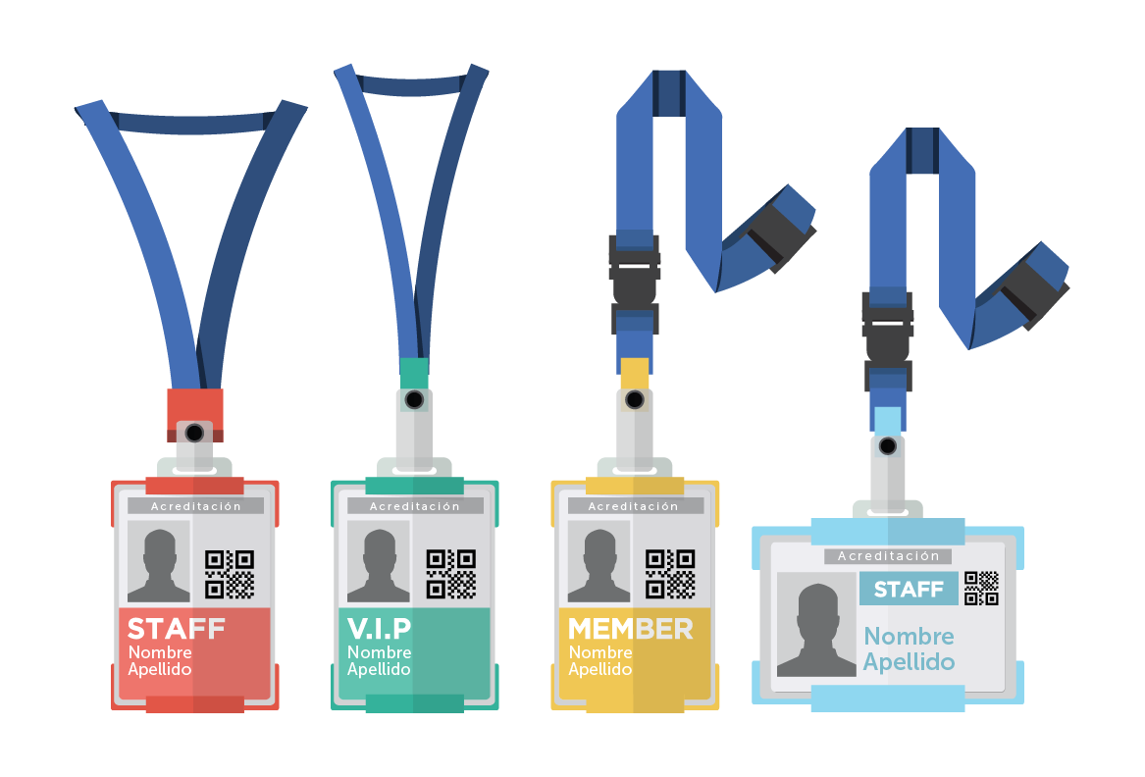
Contratos de servicios (externalización de ciertos servicios):
Acreditaciones
Control de resultados
Servicios tecnológicos
Catering
Seguridad
Limpieza
Venta de entradas
Señalética y publicidad (look)
Servicios médicos y de ambulancia
Equipamiento
Montaje y desmontaje
Otros

Slide 22
Contratos
laborales
Contratos
licencia
Contratos
Derechos
retransmisión
Contratos
patrocinio
Contratos
dirección obra y
construcción

Slide 23
Permisos necesarios
La celebración de actividades, eventos o competiciones deportivas en espacios públicos (calles, carreteras, playas, puertos, etcétera) sin obtener previamente la necesaria y preceptiva autorización, puede suponer sanciones económicas e incluso la cancelación del evento.
STSJ Comunidad Valenciana 357/1999 (Sala de lo Contencioso-Administrativo, Sección 3ª), de 27 febrero La práctica de un deporte potencialmente peligroso en un camino público está condicionada a la necesaria autorización municipal y a la disposición de medidas de control y seguridad en orden a minimizar los riesgos para personas y bienes. Por lo tanto, el organizador debe solicitar dicha autorización y disponer de las medidas de prevención y seguridad adecuadas.

Slide 25
Programa de Voluntariado
Contenido mínimo
a) Denominación.
b) Identificación del responsable del programa.
c) Fines y objetivos que se proponga.
d) Descripción de las actividades que comprenda.
e) Ámbito territorial que abarque.
f) Duración prevista para su ejecución.
g) Número de voluntarios necesario, el perfil adecuado para los cometidos que vayan a desarrollar y la cualificación o formación exigible.
h) Criterios para determinar, en su caso, el perfil de las personas destinatarias del programa.
i) Medios y recursos precisos para llevarlo a cabo.
j) Mecanismos de control, seguimiento y evaluación.

Slide 26
Derechos
Información; formación; igualdad; acreditación; reconocimiento…
Cobertura riesgos accidente, enfermedad y RC
Reembolsar los gastos realizados
Obligaciones
-Cumplir compromiso; confidencialidad; respeto; formarse; diligencia…
-Cumplir medidas seguridad; respetar materiales
-Rechazar contraprestación material o económico

Slide 27
Acuerdo / Compromiso de Voluntariado
Contenido:
- La descripción de las funciones a desarrollar por parte del voluntario.
- El tiempo de dedicación y horario establecido.
- El hecho de la aceptación libre y voluntaria de la función a realizar.
- La enumeración de los derechos y obligaciones de las dos partes.
- El proceso de formación que se requiere.
- La duración del compromiso.
Las condiciones y la forma de finalización del compromiso y de la desvinculación por las dos partes.
Régimen dirimir los conflictos.
Los gastos a compensar y su cuantía.
La existencia de un seguro.
Por escrito
duplicado

Slide 28
Aportar los tickets o facturas que justifican el gasto soportado
HE RECIBIDO LA CANTIDAD DE XXX EUROS (XXX €), DE YYY, EN CONCEPTO DE COMPENSACIÓN DE LOS GASTOS DE KILOMETRAJE POR LA ASISTENCIA A MIS ACTIVIDADES DE VOLUNTARIADO SEGÚN ACUERDO DE FECHA 31/05/2016, SEGÚN EL DETALLE SIGUIENTE:
9/05/2017: Identificar desplazamiento nº km x 0,19 euros = XX euros
12/05/2017: Identificar desplazamiento nº km x 0,19 euros = XX euros
…
Pereira, a 26 de mayo de dos mil diecisiete.
Límites Dietas: kilometraje (0,19€/km), manutención (26,67€/53,34€) y alojamiento (importe justificado)

Slide 29
La Ley Orgánica 1/1982, de 5 mayo, de protección del derecho al honor, a la intimidad personal y familiar y a la propia imagen establece que son intromisiones ilegítimas, entre otras, la captación, reproducción o publicación por fotografía, filme, o cualquier otro procedimiento, de la imagen de una persona en lugares o momentos de su vida privada o fuera de ellos y, la utilización del nombre, de la voz o de la imagen de una persona para fines publicitarios, comerciales o de naturaleza análoga.

Slide 30
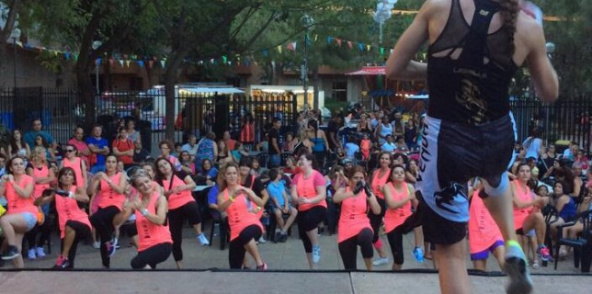
El derecho a la propia imagen no impide:
Su captación, reproducción o publicación por cualquier medio cuando se trate de personas que ejerzan un cargo público o una profesión de notoriedad o proyección pública y la imagen se capte durante un acto público o en lugares abiertos al público.
- La información gráfica sobre un suceso o acaecimiento público cuando la imagen de una persona determinada aparezca como meramente accesoria.

Slide 31
El consentimiento deberá solicitarse en el momento de la inscripción al evento como una cláusula más del contrato que se firma.
Las imágenes, al tratarse de datos personales, deben incorporarse a los ficheros que gestiona el organizador, debiendo éste adoptar las medidas de seguridad que exige la LOPD en relación a su tratamiento y custodia durante el tiempo de vigencia de la autorización.

Slide 32
Modelo de cláusula de autorización expresa
“De acuerdo con el artículo 18.1 de la Constitución y la regulación establecida en la Ley 1/1982 sobre el derecho al honor, a la intimidad personal y familiar y a la propia imagen, autorizo la captación de imágenes en fotografía o vídeo durante el transcurso de las actividades (o evento determinado), y a que éstas puedan ser reproducidas y difundidas por la entidad organizadora, propietaria o gestora con la finalidad informativa, docente, divulgativa o publicitaria en folletos, revistas, libros u otras publicaciones, vídeos, webs o redes sociales de la propia entidad o de entidades o asociaciones dependientes o relacionadas con ella, renunciando a cualquier compensación económica o indemnización a la que pudiera tener derecho.”

Slide 33
Artículo 270 Código Penal: “Será castigado con la pena de prisión de seis meses a dos años y multa de 12 a 24 meses quien, con ánimo de lucro y en perjuicio de tercero, reproduzca, plagie, distribuya o comunique públicamente, en todo o en parte, una obra literaria, artística o científica, o su transformación, interpretación o ejecución artística fijada en cualquier tipo de soporte o comunicada a través de cualquier medio, sin la autorización de los titulares de los correspondientes derechos de propiedad intelectual o de sus cesionarios.”

Slide 34
La propiedad intelectual de una obra literaria, artística o científica corresponde al autor por el solo hecho de su creación y está integrada por derechos de carácter personal y patrimonial.
Por ejemplo sobre un CD, que contenga una grabación sonora, es compatible que coexistan derechos de explotación de distintos titulares, así encontramos los derechos del autor de la letra y la música, del intérprete vocalista o ejecutante de los instrumentos musicales y los del productor de la grabación.
Si usamos esta grabación musical para impartir una clase dirigida en un gimnasio o para ambientar las instalaciones de nuestro club deportivo, esto es comunicar al público el contenido de la grabación, y por lo tanto estaremos utilizando los derechos que la ley ha reconocido a los distintos titulares.

Slide 35
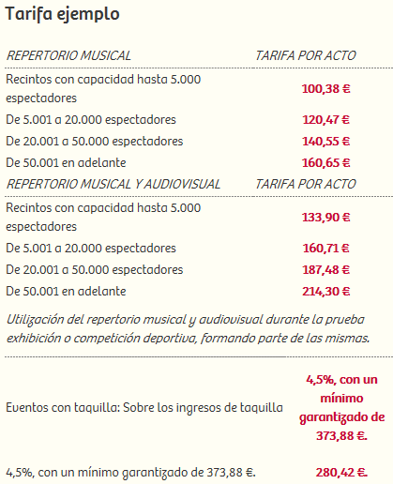

Slide 36
Notificación previa a la APD, indicando:
Responsable del fichero,
Finalidad del mismo,
Su ubicación,
Tipo de datos de carácter personal que contiene,
Medidas de seguridad, con indicación del nivel básico, medio o alto,
Cesiones de datos de carácter personal que se prevean realizar.
Inscripción en el Registro General de Protección de Datos

Slide 37
Datos menores edad
14-18
Menos 14
Consentimiento padres
En ningún caso podrán recabarse del menor datos que permitan obtener información sobre los demás miembros de la familia (profesión de los progenitores, información económica, etc.).
La información deberá expresarse en un lenguaje que sea fácilmente comprensible por aquéllos.

Slide 38
Cuando solicitemos datos personales debemos informar de:
La existencia de un fichero o tratamiento de datos de carácter personal, la finalidad de la recogida de éstos y los destinatarios de la información.
El carácter obligatorio o facultativo de la respuesta a las preguntas planteadas.
Las consecuencias de la obtención de los datos o de la negativa a suministrarlos.
La posibilidad de ejercitar los derechos de acceso, rectificación, cancelación y oposición.
La identidad y dirección responsable del tratamiento.
Sanción 900
a 600.000 €

Slide 39
“En cumplimiento de la (normativa de aplicación), (incluir el nombre del responsable del fichero) como responsable del fichero informa de las siguientes consideraciones: Los datos de carácter personal que le solicitamos, quedarán incorporados a un fichero cuya finalidad es (describir). Los campos marcados con asterisco son de cumplimentación obligatoria, siendo imposible realizar la finalidad expresada si no aporta esos datos (detallar).Queda igualmente informado de la posibilidad de ejercitar los derechos de acceso, rectificación, cancelación y oposición, de sus datos personales comunicándolo por escrito a (domicilio para ejercitar los derechos) o mediante correo electrónico a (dirección). El titular de los datos autoriza expresamente a que sus datos sean cedidos a (por ejemplo: agencia de viaje, compañía de seguros, patrocinador, etc.).”

Slide 40
RESPONSABILIDAD CIVIL

Slide 41
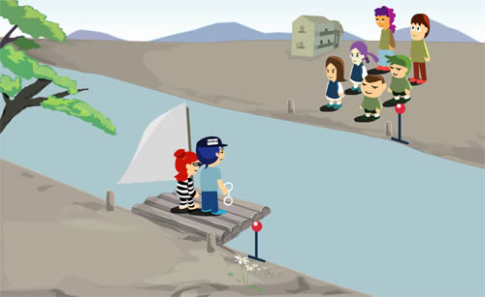
SAP Girona núm. 451/2001 de 8 octubre
Culpa Extracontractual: muerte de menor por ahogamiento en piscina de hotel (alojamiento en el mismo para la disputa de un torneo benjamín de fútbol). Negligencia en el cumplimiento de los deberes de custodia y vigilancia de los responsables del equipo: falta de servicio de vigilancia en la piscina: responsabilidad solidaria del entrenador, del jefe de la expedición, de la Federación Asturiana de Fútbol, de la entidad titular del hotel y de su aseguradora.
Penal nº 1 Manresa núm. 116/2004 8 marzo
Delito de Homicidio Imprudente: muerte de dos menores realizando actividades en medio natural. Ahogamiento en río. Pena de UN AÑO y DOS MESES PRISIÓN y TRES AÑOS INHABILITACIÓN por cada uno de los delitos e INDEMIZACIONES 300.000 euros (solidariamente compañías seguros y subsidiariamente AMPA).

Slide 42
STS (Sala de lo Civil) Sentencia núm. 658/2007 de 13 junio
Culpa extracontractual: Accidente en instalaciones deportivas: lesiones de un menor al caerle encima la portería en cuyo larguero se había colgado con los brazos cuando jugaba al futbol-7. Carencia de anclaje en el pavimento y ausencia de vigilancia: contratación por el Ayuntamiento de un servicio de mantenimiento y vigilancia. Corresponde a la entidad propietaria el deber de control de la seguridad de las instalaciones: deficiencia persistente; previsibilidad del resultado dañoso: negligente falta de control del riesgo generado. Responsabilidad de Ayuntamiento y de encargado de mantenimiento y vigilancia.

Slide 43
STS (Sala de lo Penal) 20 noviembre 1989
Delito Imprudencia Temeraria Director de Rally. Simple Imprudencia de conductor de carrera automovilística.
“Si pese a la exigencia de especiales medidas de seguridad y vigilancia en los circuitos faltaran aquéllas o fallaren en un determinado momento, tal circunstancia no puede ser indiferente para los participantes; pues si éstos pueden advertir la anómala situación con tiempo suficiente para reaccionar adecuadamente es indudable que deberán actuar en consecuencia para evitar los consiguientes riesgos. De no hacerlo así, luego no podrán alegar haber actuado en el ejercicio legítimo de un derecho, especialmente cuando los bienes jurídicos puestos en peligro sean la vida y la integridad de las personas.”

Slide 44
AP Zaragoza Sentencia 437/1996 de 11 julio | Accidente en campo de fútbol. Lesiones producidas en el transcurso de un partido, a consecuencia de una avalancha de público con derribo de las vallas existentes en el graderío que produjo la caída de varios espectadores al foso que circunda el terreno de juego. Falta de adopción de la diligencia exigible por el club organizador del espectáculo que tenía el deber de prever el riesgo que podía conllevar la aglomeración de personas y la neutralización de sus efectos.
AP Sevilla Sentencia 62/2001 de 24 enero | Responsabilidad patrimonial de la Administración por funcionamiento de los servicios públicos. Accidente en centro deportivo al producirse el ahogamiento en piscina durante la celebración de una competición deportiva: responsabilidad del Ayuntamiento organizador de una competición de fútbol sala, que debió prever el uso de la piscina, que se encontraba con las puertas abiertas y comunicada con los campos de fútbol.

Slide 45
AP Alicante (Sección 6ª). Sentencia núm. 166/2001 de 11 abril | Lesiones sufridas por un jugador de fútbol al caérsele encima un cartel publicitario: responsabilidad del colegio propietario del cartel y de la asociación que eligió el recinto y las instalaciones para organizar el evento deportivo.
AP Ourense (Sección 1ª). Sentencia núm. 422/2009 de 23 octubre | Lesiones a menor jugando a hockey al ser golpeado en la boca con una bola y carecer de protector bucal. Actividad extraescolar organizada por la asociación de padres de alumnos de centro escolar, aprobada por el consejo escolar y celebrada conjuntamente con un club deportivo: obligación de indemnizar por la aseguradora de todos ellos. La utilización de protector no es obligatoria pero sí recomendaba en el Reglamento de Juego del hockey.

Slide 46
Cláusulas que exoneran la responsabilidad
El participante en el evento, el cliente o usuario de las instalaciones o del servicio renuncia anticipadamente a exigir los daños y perjuicios que le pudieran ocasionar
“El organizador del evento declina toda responsabilidad por los daños, perjuicios o lesiones que los participantes puedan sufrir u ocasionar a otras personas”
“El participante renuncia a exigir al organizador cualquier responsabilidad por los daños, perjuicios o lesiones que pueda sufrir derivados de los servicios contratados, prestados o utilizados”
Nulidad de pleno derecho, se tienen por no puestas, siendo válidas el resto de estipulaciones. (RD Legislativo 1/2007, 16 noviembre, por el que se aprueba Ley General para la Defensa de los Consumidores y Usuarios. Sentencia TS 20/10/1984. SAT Oviedo 6/07/1988)

Slide 47
Cláusulas de conocimiento del riesgo
También nos podemos encontrar con que los organizadores de eventos o competiciones y/o titulares de instalaciones deportivas nos obliguen a firmar una cláusula en la que conste que “El participante/usuario es conocedor del riesgo implícito del ejercicio o la actividad deportiva que vamos a realizar” y que consecuentemente conocemos que puede suceder algo y que asumimos ese hecho.
Nulidad de pleno derecho, se tienen por no puestas, siendo válidas el resto de estipulaciones. En su defecto, modulación de la culpa y disminución de la posible indemnización a percibir.

Slide 48
Art. 636 Código Penal: “Los que realizaren actividades careciendo de los seguros obligatorios de RC que se exigieran legalmente para el ejercicio de aquéllas serán castigados con la pena de multa de uno a dos meses.”

Slide 49
Seguros
• Seguro de responsabilidad civil que cubra las actividades y el personal (incluido los voluntarios).
• Seguro RC directivos.
• Seguro integral de las instalaciones deportivas: continente y contenido.
• Seguro de accidente de los participantes, usuarios o asistentes.
• Otros seguros que cubran contingencias tales como la suspensión del evento o el incumplimiento de un patrocinador.

Slide 50
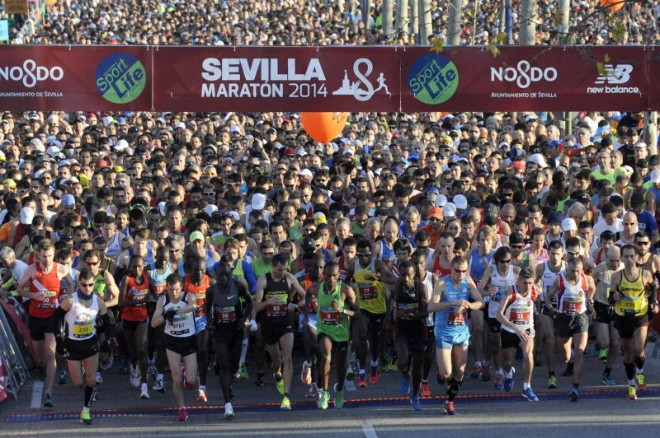
Reconocimiento Médico Deportivo
STSJ Andalucía, Sevilla 28 febrero 2007: Entendió que “no existía una obligación del Ayuntamiento de Sevilla de someter a reconocimiento médico a todos los participantes en la maratón, por lo que la omisión del control previo no puede dar lugar a responsabilidad alguna.”

Slide 51
Reconocimiento Médico Deportivo
Sentencia Audiencia Provincial de Palencia de 2 noviembre de 2000 entiende que la no realización del reconocimiento médico supone el incumplimiento de un deber implícito en el contrato de arrendamiento de servicios tal y como se derivada del artículo 1258 del Código Civil que establece cómo los contratos no obligan sólo a lo expresamente pactado, sino también a todas las consecuencias que según su naturaleza, sean conformes a la buena fe, al uso y a la Ley.
La Audiencia entendió que existía una responsabilidad compartida entre los titulares del gimnasio y el cliente, al entender que era obligación de aquellos la adopción de precauciones médicas antes de la práctica de ejercicio físico, cuestión perfectamente concordante con el sentido común.
PAR-Q Test.

Slide 52
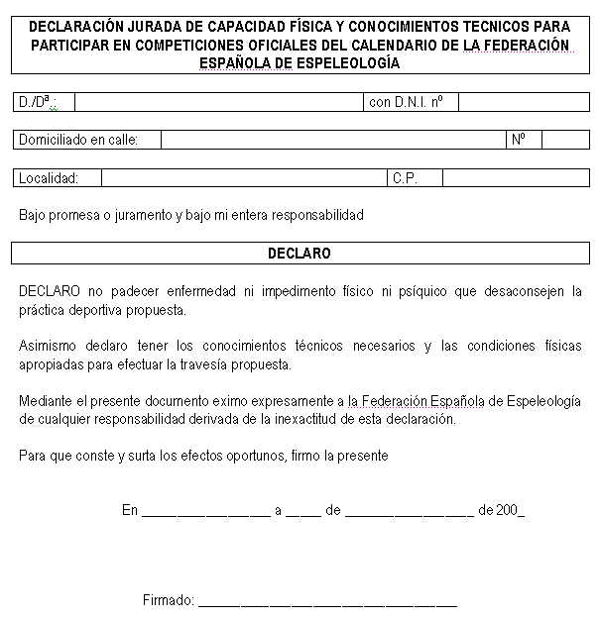
Consentimiento informado

Slide 53
Cláusula tipo de una media-maratón: “Todo atleta por el mero hecho de su inscripción, conoce y acepta todas las normas de reglamentos de esta competición y reconoce que se encuentra en perfectas condiciones físicas, no padeciendo ninguna enfermedad que suponga riesgo para su persona o le incapacite para su participación. Y se hace responsable de los daños que pudiera ocasionarse por su participación.”

Slide 54
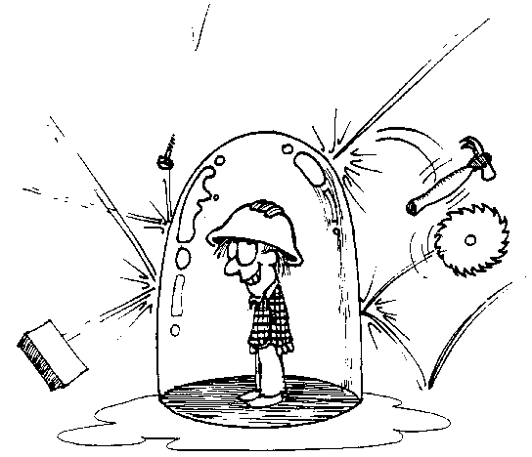
Prevención de riesgos laborales
El empresario (organizador del evento) deberá adoptar las medidas necesarias para la protección de la seguridad y la salud de los trabajadores en materia de plan de prevención de riesgos laborales, evaluación de riesgos, información, consulta y participación y formación de los trabajadores, actuación en caso de emergencia y de riesgo grave e inminente, vigilancia de la salud.

Slide 55
Ley Deporte Estado
Toda instalación deportiva, cualquiera que sea la entidad titular, deberá ofrecer información, en lugar perfectamente visible y accesible, de los datos técnicos de la instalación o del establecimiento, así como de su equipamiento y el nombre y titulación respectiva de las personas que presten servicios profesionales en los niveles de dirección técnica, enseñanza o animación.
Notes:
55

Slide 56
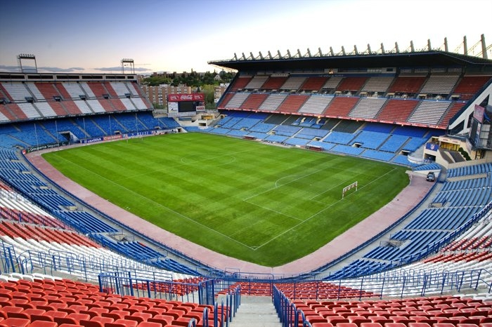
Ley Deporte Estado
En todas las instalaciones donde se celebren competiciones profesionales de ámbito estatal Localidades deberán ser numeradas con asiento para todos los espectadores. Existirá un puesto o unidad central de control organizativo, situada en zona estratégica y dotado de los medios técnicos necesarios.
Notes:
56

Slide 57
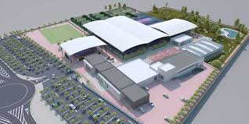
Normas
administrativas
Normas
generales
Normas
colectivos
Normas
Sala
actividades
Normas
Sala
fitness
Normas
vestuarios
Normas
piscina
Notes:
57

Slide 58
- Normas generales: derecho de admisión, información de los horarios y días de apertura del centro, y aspectos generales de funcionamiento de la instalación.
- Normas administrativas: todas aquellas normas que influyen a los tipos de cuotas y precios de las que dispone el centro, inscripciones, recibos, forma de pago, aforos…
- Normas para las salas de actividades dirigidas: acceso, características de éstas, puntualidad…
- Normas para los vestuarios: zonas de secado, taquillas, secadores, saunas…
- Normas para la sala de fitness: el uso de la toalla, seguir las instrucciones del monitor de sala…
- Normas para la piscina: uso o no de gorro de piscina, tirarse de cabeza, utilización de material, ducharse antes de entrar a la piscina…
- Normas para colectivos (colegios, equipos, clubes, etcétera).
Notes:
58

Slide 59
Reservado el Derecho de Admisión
En virtud de lo dispuesto en el artículo 59.1 e) del Real Decreto 2816/82, de 27 de agosto de 1982, por el que se aprueba el Reglamento General de Policía de Espectáculos Públicos y Actividades Recreativas, QUEDA PROHIBIDA LA ENTRADA Y/O PERMANENCIA EN (NOMBRE DEL CENTRO DEPORTIVO) A TODA PERSONA QUE: Se encuentre en estado de embriaguez; porte cualquier objeto susceptible de causar daño a personas o cosas; lleve o consuma cualquier tipo de drogas o cualquier tipo de sustancias psicotrópicas; falta de aseo personal; lleve indumentaria inadecuada; sea alborotador comprobado; provoque o incite cualquier desorden en las instalaciones; cualquier otra causa objetiva que pueda alterar la seguridad o higiene de las instalaciones (nombre).

Slide 60
Ejemplo de normativa sobre el acceso a una instalación deportiva
- Para solicitar el acceso, y una vez cumplimentada la hoja de inscripción, el cliente facilitará la siguiente documentación:
• Fotocopia del DNI
• Datos bancarios para la domiciliación de los recibos
• Libro familia o certificado de convivencia (para los abonos familiares o de pareja)
- El acceso se formalizará con la firma del contrato establecido y la acreditación prevista.
- La matrícula será un único pago inicial e incluye las contraprestaciones que en cada momento se determinen.
- Los tipos de abonos, precios y bonificaciones previstas en cada momento están a disposición en recepción.
- En caso de ausencia con una duración mínima de 2 meses al año, se podrá abonar una cuota de mantenimiento de 12 euros por mes, que permitirá ausentarse sin perder su plaza y matricula, previa comunicación por escrito.

Slide 61
Ejemplo de normativa sobre el acceso a una instalación deportiva
- El pago de todos los abonos y cursos se realizará mediante ingreso o domiciliación bancaria.
- Las cuotas de los diferentes abonos se renovarán periódicamente, tomando como referencia el día 1 de cada mes.
- El pago del alquiler puntual de las instalaciones se hará en recepción.
- La empresa se reserva el derecho de modificar los precios y servicios de los abonos cuando sea necesario, notificándolo a los abonados/as y a los usuarios/as.
- Cada usuario tendrá un carnet para su identificación que es personal e intransferible, que deberá ser devuelto por el abonado cuando cause baja. Se podrá establecer un sistema de identificación para los accesos a las actividades.
- El acceso a las instalaciones está restringido en los siguientes casos:
• Tener cuotas pendientes de pago.
• Tener algún cargo domiciliado por banco que haya sido devuelto.
• Haber incumplido la normativa de uso.

Slide 62
NORMATIVA SALA FITNESS
- No se permite el acceso y la utilización a los menores de 16 años.
- No se puede entrar con chanclas, mojado, sin camiseta o vestido con ropa de calle.
- Dejar libre la maquinaria y aparatos durante el tiempo de descano.
- Colocar los pesos y barras en su lugar una vez utilizados.
- Por motivos de higiene, utilizar toalla en cada aparato.
- Secar el sudor en los aparatos utilizados.
- No se puede comer.
- Se han de seguir las indicaciones y recomendaciones del personal de sala.
- La Dirección no se responsabiliza de los daños causados por el mal uso de la maquinaria.
Notes:
62

Slide 63
Notes:
63

Slide 64
Normas de aplicación al entrenador personal
- Conocer y respetar las normas de uso de la instalación.
- Dar a conocer a los usuarios las normas de instalación y las de EP.
- Realizar las entradas y salidas de la instalación por el control biométrico.
- Puntualidad y cumplimiento de horarios.
- Cuidar y ordenar el material utilizado y el de sala fitness.
- Informar al usuario del contenido y naturaleza de la actividad / programa EP a realizar.
- Asesorar al usuario de la correcta utilización de maquinaria y peso libre.
- Mantener una actitud alegre y dinámica hacia el usuario.
- Utilizar la vestimenta oficial.
- No esta permitido comer y el uso del teléfono móvil en las salas de actividades.
- Transmitir las sugerencias, consejos y reclamaciones del cliente.
- Comunicar si hay incidencias que afecten a los servicios o instalaciones.
- En el caso de incidencia laboral, comunicarlo con la antelación suficiente al coordinador y colaborar en la posible búsqueda de sustituto/a.

Slide 65
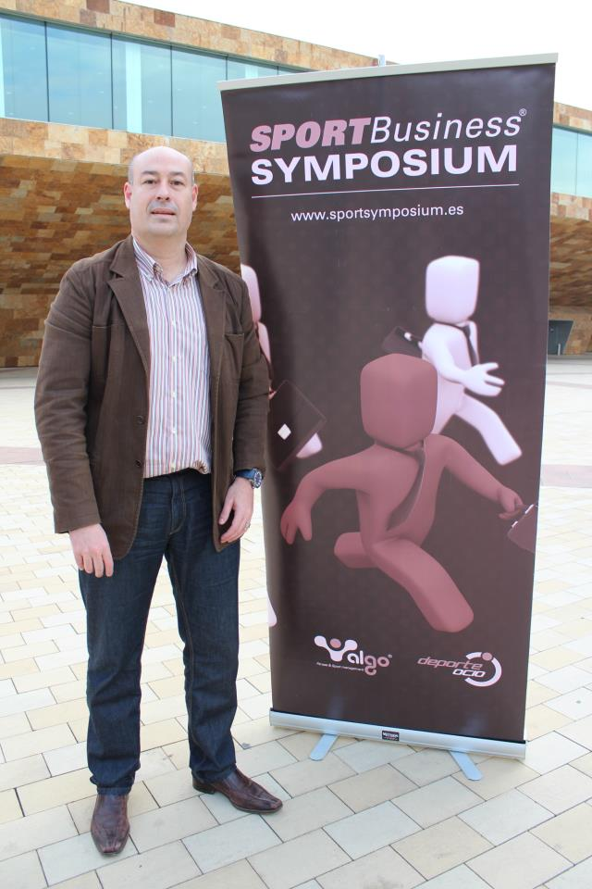
vjavaloyes@inefc.es
@javaloyesv
es.linkedin.com/in/vjavaloyes/
https://www.facebook.com/vicente.javaloyessanchis
vicente.javaloyes

